Slide 1


  CAPACITACIÓN EN MATERIA DE PROTECCIÓN CIVIL
    QUERÉTARO
25 de febrero, 2019

Slide 2
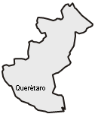
Antecedentes en el estado de QUERÉTARO
Habitantes: 2,043,851
Municipios: 18
Los principales peligros identificados en el estado son: susceptibilidad de laderas, sequías e inundaciones.
Estudiantes en el TBGIR
Alumnos por Estado
Estado | 2014 | 2015-1 | 2015-2 | 2016 | 2017 | 2017-2 | 2018 | Total
Querétaro | 125 | 136 | 133 | 161 | 117 | 75 | 158 | 905
Egresados por Estado y Eficiencia Terminal
Estado | 2014 | 2015-1 | 2015-2 | 2016 | 2017 | 2017-2 | 2018 | Total | Eficiencia Terminal
Querétaro | 52 | 49 | 41 | 30 | 10 | 3 | 3 | 188 | 20.8%

Slide 3
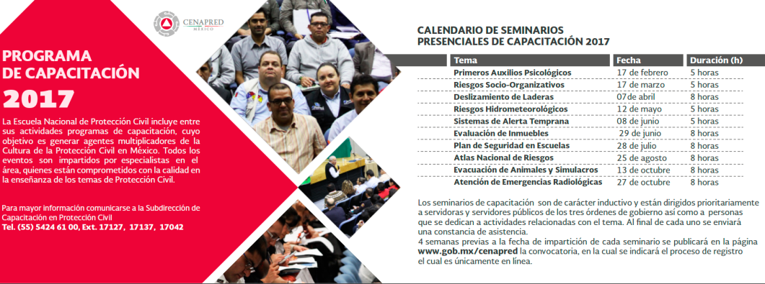
Actividades de capacitación presencial

Slide 4
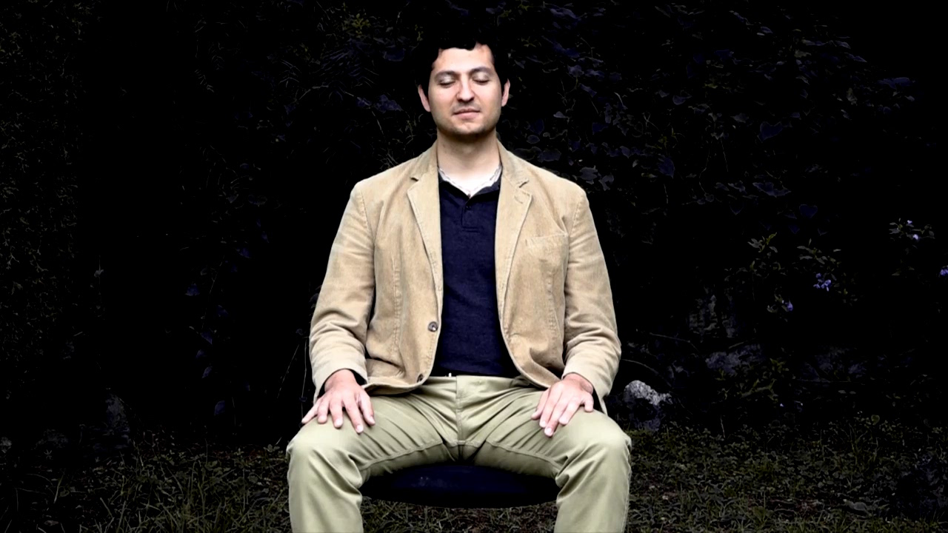
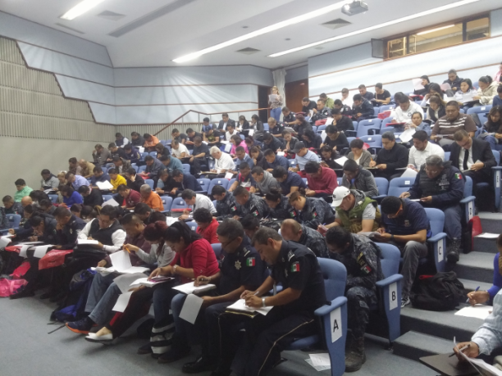
Acciones propuestas
Capacitación en tiempo real vía WebEx.
Curso a distancia para personal de Protección Civil y del Sector Salud sobre “Apoyo Psicológico de primer contacto para Emergencias o Desastres”.
Curso a distancia sobre “Elaboración de Programas especiales de Protección Civil de acuerdo al Riesgo” para su posterior certificación.

Slide 5
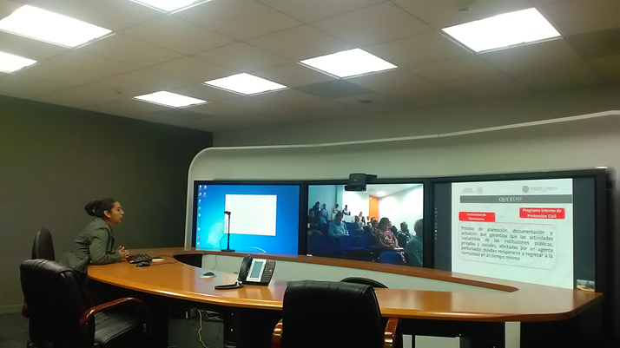
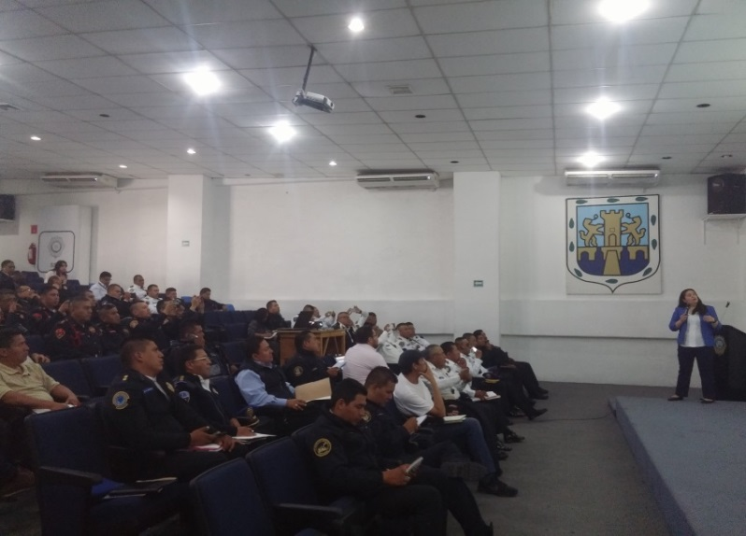
Capacitación en tiempo real vía WebEx.
Requisitos:
Contar con internet de banda ancha (10 Megas como mínimo)
Disponer de un espacio para proyección, auditorio , salón, etc.
Sistema de audio y video (cámara web)
Realizar previamente prueba técnica de conexión (2 días antes)
Enviar solicitud al correo jmarceo@cenapred.unam.mx
Durante el evento se podrá interactuar vía Chat.
Recabar lista de asistentes en el formato de ENAPROC

Slide 6
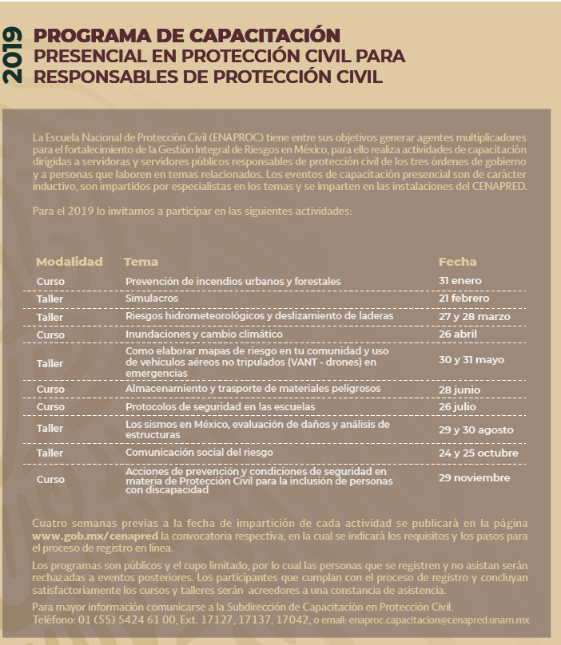
Actividades de capacitación presencial 2019
Programa de Capacitación Presencial en Protección Civil para “Responsables de Protección Civil”

Slide 7
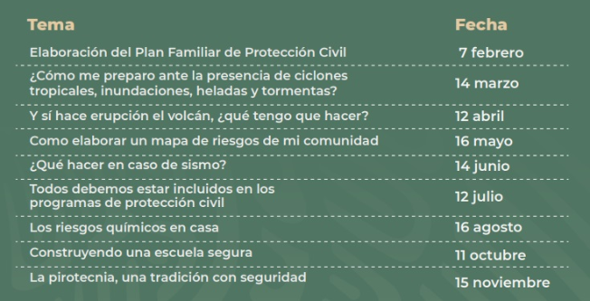
Actividades de capacitación presencial 2019
Programa de Capacitación Presencial (para el público en general) Objetivo: Generar una sociedad resiliente a través de la Gestión Integral de Riesgos

Slide 8
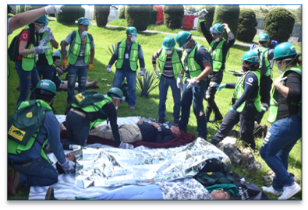
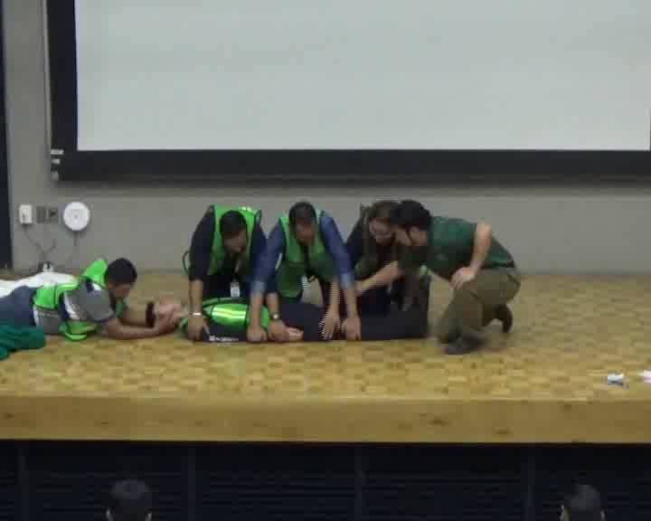
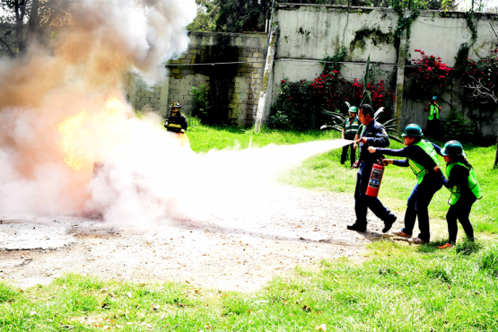
Acciones propuestas para el estado
Implementación del Curso Equipos Comunitarios de Respuesta a Emergencias (CERT), para formar instructores en cada uno de los estados (5 participantes).

